Slide 1

Syntaxe de base du langage PHP
ENSEIGNANTE :
Khouloud bedoui

Slide 2
Plan
Rappel
Les balises PHP
Les constantes
Les variables
La concaténation
Les types des données
Les tableaux
Les operateurs
Les instructions conditionnelles /itératives
Les fonctions

Slide 3
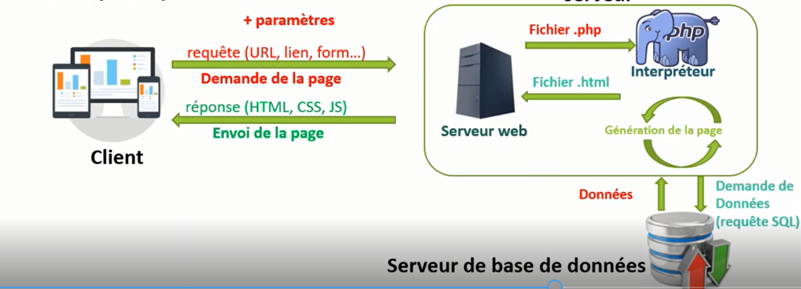
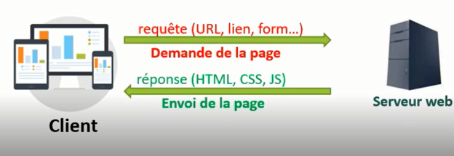
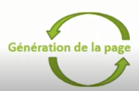



Rappel
serveur
Fichier.php
Demande de données
(requête SQL)
Notes:
Generation =executer

Slide 4
Les balises PHP
Pour utiliser du PHP , on va devoir introduire une nouvelle balise :
Elle commence par : <?php
Et se termine par : ?>
Les pages contenant du code PHP ont l’extention .php

Slide 5
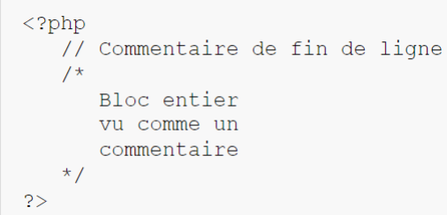
Les balises PHP
<?php
//commentaire sur une seule ligne
/*commentaire sur plusieurs ligne */?>
Il existe d’autres balises du PHP :
Par exemple : <? ?> , <% %> , <?= ?>

Slide 6
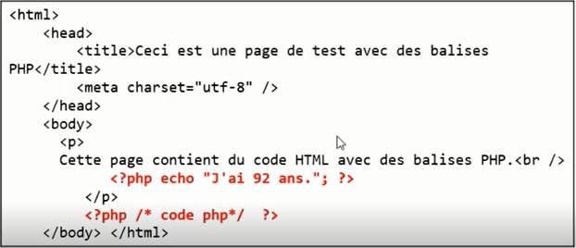
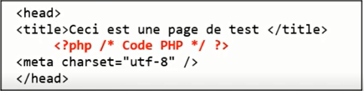

Insertion les balise PHP dans le code HTML
1. Au milieu du code HTML
3. Au milieu d’une balise HTML
2. Dans l’en-tete de la page
Echo dans php affiches des textes
Chaque instruction sera termine par ;

Slide 7
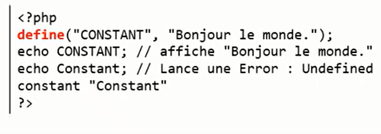
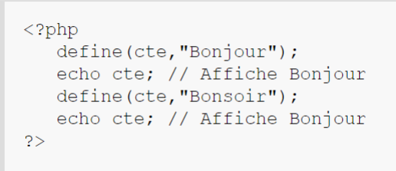
Les constantes en PHP
Les constantes PHP Les constantes servent aussi à stocker des valeurs dans un programme, mais à l'inverse des variables, leurs valeurs ne changent pas.

Slide 8
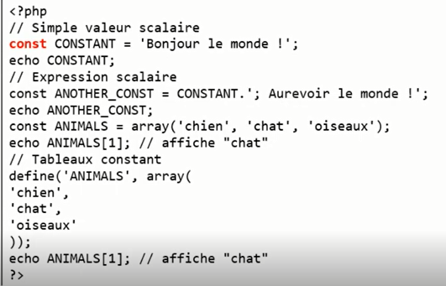
Les constantes en PHP
Remarque :
NULL_ , FILE_ ,….
PHP_VERSION
PHP_OS
TRUE et FALSE
E_ERROR

Slide 9
Les Variable en PHP
Petite information stockée en mémoire temporaire
Représenter par un signe dollar « $ »suivi du nom de la variable
Commencer par une lettre ou un souligne(_) , suivi de lettre , chiffre ou soulignés .
Les variables peuvent être de type entier (integer) , réel(real) , chaine de caractère (string), tableau (array), objet(object), booléen(boolean) .

Slide 10
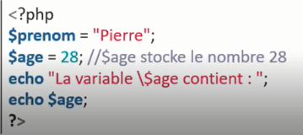
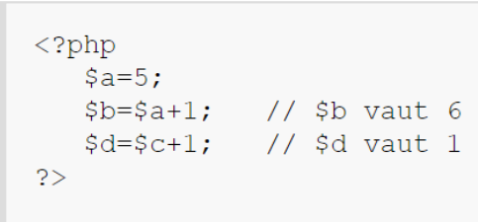
Les Variable en PHP

Slide 11
Les Variable en PHP
Il est possible de convertir une variable en un type primitif grâce au Cast (comme en C)
Exemple :
$X= « 15 » / /X vaut « 15 »
$Y= int($X)//$Y vaut 15
Visibilité des variables :
Variable local : visible uniquement a l’intérieur d’un contexte d’utilisation
Variable globale : visible dans tout le script
Variable superglobale : utilisation d’instruction dans des contextes locaux:

Slide 12
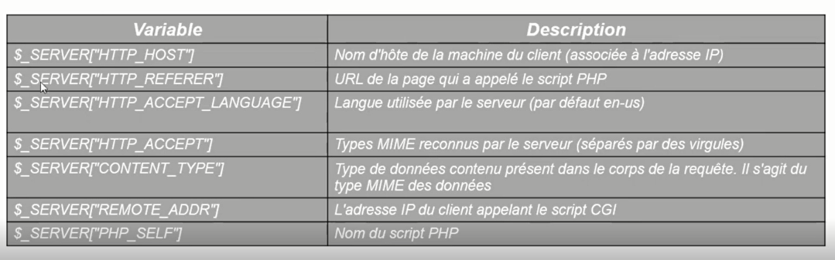
Les Variable en PHP: prédéfinie client

Slide 13
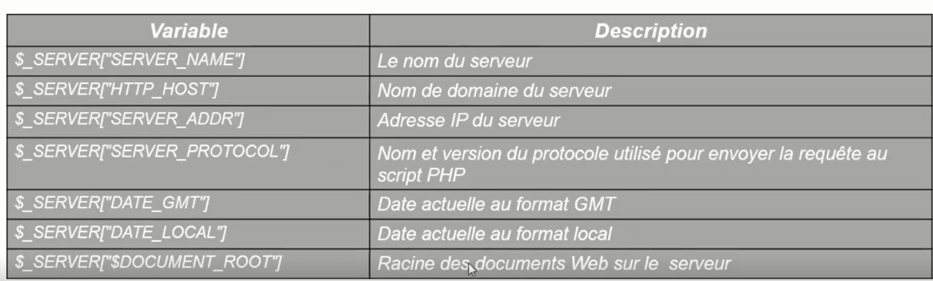
Les Variable en PHP: prédéfinie serveur

